Slide 1
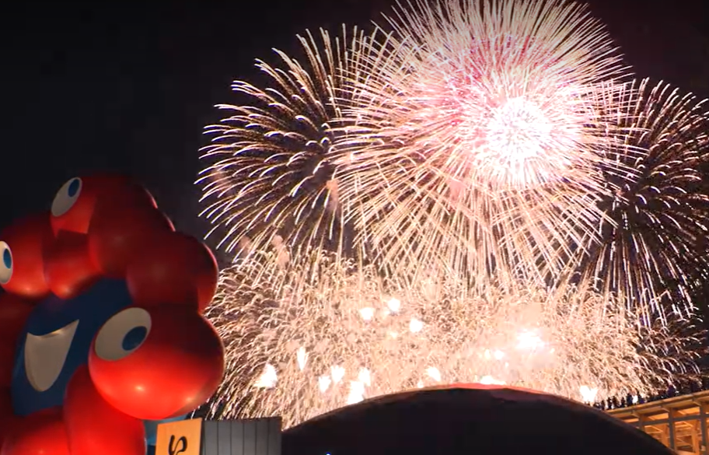
資料1
２０２５年日本国際博覧会
（大阪・関西万博）を終えて
２０２５年日本国際博覧会協会
2026年2月
Copyright 🄫 2025 公益社団法人2025年日本国際博覧会協会All rights reserved.

Slide 2
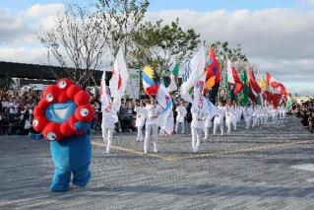
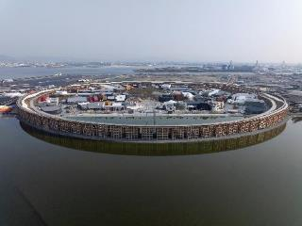
２０２５年日本国際博覧会（大阪・関西万博）概要
名 称 ２０２５年日本国際博覧会（略称：大阪・関西万博 ）
テーマ いのち輝く未来社会のデザイン
サブテーマ Saving Lives（いのちを救う）
Empowering Lives（いのちに力を与える）
Connecting Lives（いのちをつなぐ）
コンセプト People's Living Lab（未来社会の実験場）
会 場 夢洲(ゆめしま)（大阪市此花区）
開催期間 2025年4月13日～10月13日
想定来場者数 2,820万人
2
Copyright 🄫 2025 公益社団法人2025年日本国際博覧会協会All rights reserved.

Slide 3
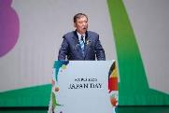
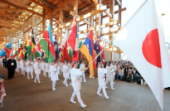
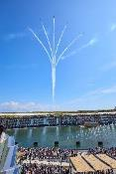
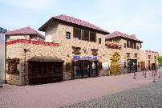
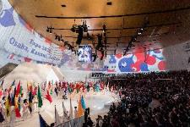
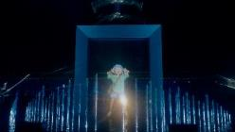
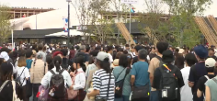
会期中の主な出来事
４月
５月
６月
７月
８月
９月
10月
4/12
4/13
5/26
6/4～
6/28
7/3
7/11～
7/12・13
7/19
8/13
9/10～
9/30
10/13
ユスリカ等対策本部設置
水上ショー中止
初めて20万人を超える１日の来場者数が
ジャパンデー
水上ショー再開（レジオネラ菌・指針値以上の探知なし）
ブルーインパルス展示飛行
ネパール館 開館【開幕から98日目】
オールナイト万博
大阪メトロ中央線トラブル発生
以降、閉幕まで毎日20万人超の来場者
チケット販売終了
公式チケットサイトでの
開会式
大阪・関西万博 開幕
閉会式
大阪・関西万博 閉幕
3
Copyright 🄫 2025 公益社団法人2025年日本国際博覧会協会All rights reserved.

Slide 4
万博成功の必要条件 と 達成の要因
万博成功の３つの必要条件
第１ 大きな事故を起こさないこと
第２ 収支上で赤字にならないこと
第３ 多くの方に来場いただくこと
３つの条件を
達成！
要因１ 圧倒的なコンテンツの魅力と来場者による体験・感動の発信！
●魅力あふれるパビリオン、建築物、イベント等のコンテンツ等により創られた「非日常的空間」で
生まれる感動 及び 来場者によるSNS等による体験・感動の発信
要因２ 運営面での「毎日改善」
●最前線の状況に基づき、優先順位の高いものから矢継ぎ早に対策を打ち、「毎日改善」をやり抜いた
●この「毎日改善」の積み重ねに対して、多くの来場者がポジティブな感想をSNS等で発信
4
Copyright 🄫 2025 公益社団法人2025年日本国際博覧会協会All rights reserved.

Slide 5
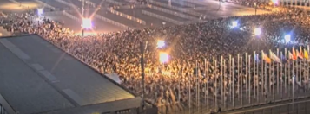
【大きな事故を起こさないこと】オールナイト万博［8月13日～14日］
●8月13日午後9時30分頃、地下鉄中央線で運行トラブル(※1)発生
●午後10時過ぎから隣駅へのピストン輸送を実施したが、8月14日朝にかけて数千人が会場に留まる。
●災害時並みの対応をとり、複数パビリオン(※2)を開放し、ペットボトル飲料水の配布等を行った。
(※2) ・NTTパビリオン・電力館可能性のたまごたち・GUNDAM NEXT FUTURE PAVILION
・ナショナルデーホール・デジタルウォレットパーク・マネープラザ・団体休憩所P25 等
●来場者をはじめ、公式参加国、会場運営及び警備、会場内パビリオン・営業店舗に携わる方々、大阪府
警、鉄道・バス・タクシー等輸送事業に携わる方の協力を得ながら対応し、大きな事故に至らなかった。
●8月22日、課題と改善策を発表 https://www.expo2025.or.jp/news/news-20250822-04/
【 (※1)原因】サードレールの伸縮継目部の電気の連結を行うジャンパー線に巻いている延焼防止シートにおいて、
埃や鉄粉による汚損や湿気などにより絶縁性能が低下し限界値を超えてショートに至った。
5
Copyright 🄫 2025 公益社団法人2025年日本国際博覧会協会All rights reserved.

Slide 6
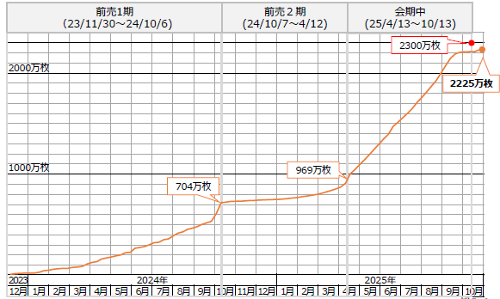
入場券販売状況（2025年８月31日時点）
【収支上で赤字にならないこと】入場券販売の推移
10/13までの入場券販売枚数は2,225万枚
損益分岐点
約1800万枚
Copyright 🄫 2025 公益社団法人2025年日本国際博覧会協会All rights reserved.

Slide 7

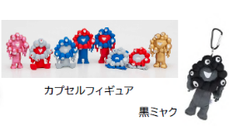
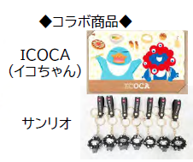
【収支上で赤字にならないこと】 ライセンス事業の売上・収入等について
1.ライセンス事業による売上［2023年4月～2025年10月末まで］
〇会場外 公式ライセンス事業売上：６９６億円（55.9％）
〇会場内 公式ライセンス事業売上：５５０億円（44.1％）
〇ライセンス事業合計売上 ：１,２４６億円（※製造ベース売上）
２.ライセンス事業による協会収入［2023年4月～2025年10月末まで］
〇会場外 公式ライセンス事業収入：２３．９７億円（40.1％）
〇会場内 公式ライセンス事業収入：３５．７８億円（59.9％）
〇ライセンス事業合計収入 ：５９．７８億円
7
Copyright 🄫 2025 公益社団法人2025年日本国際博覧会協会All rights reserved.

Slide 8
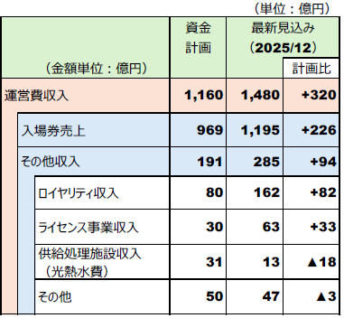

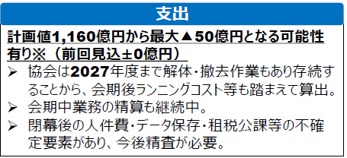
【収支上で赤字にならないこと】 万博の運営収支
8
Copyright 🄫 2025 公益社団法人2025年日本国際博覧会協会All rights reserved.

Slide 9
（参考）運営費の執行状況（2025年11月末）
9
Copyright 🄫 2025 公益社団法人2025年日本国際博覧会協会All rights reserved.

Slide 10
（参考）会場建設費の執行状況（2025年11月末）
※予備費執行承認済み金額は「約62億円」。
（総計：約2,282億円
執行予定）
現時点の予備費残額は、「約68億円」の見込。
10
Copyright 🄫 2025 公益社団法人2025年日本国際博覧会協会All rights reserved.

Slide 11
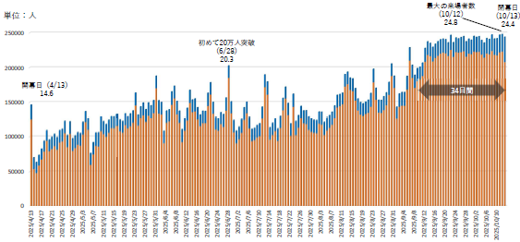
入場者数の状況（4/13~8/31実績）
【多くの方に来場いただくこと】 入場者数の状況【４月１３日～１０月１３日】
●累計来場者数 2,902万人（AD証除き2,558万人）●通期[4/13～10/13]の1日平均入場者数 15.8万人（AD証除き13.9万人）
●累計来場者数、100万人[4/23]、 500万人 [5/26]、 1,000万人 [6/29] 、 1,500万人 [8/6] 、 2,000万人 [9/5] 、
2,500万人 [9/27]を達成。また9月10日以降 、来場者数は連続34日間20万人を超えた。
入場者数の推移
10/13
閉幕日
24.4万人
10/12
最大来場者
24.8万人
9/27
2,500万人達成
6/28
20万人初突破
20.3万人
9/5
2,000万人達成
5/26
500万人達成
6/29
1,000万人達成
4/13
開幕日
14.6万人
8/6
1,500万人達成
4/23
100万人達成
■AD証除く ■AD証入場
Copyright 🄫 2025 公益社団法人2025年日本国際博覧会協会All rights reserved.

Slide 12
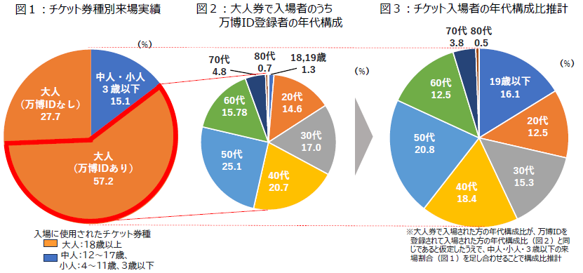
【多くの方に来場いただくこと】 チケット及び万博IDに基づく来場者年代構成
12
Copyright 🄫 2025 公益社団法人2025年日本国際博覧会協会All rights reserved.

Slide 13
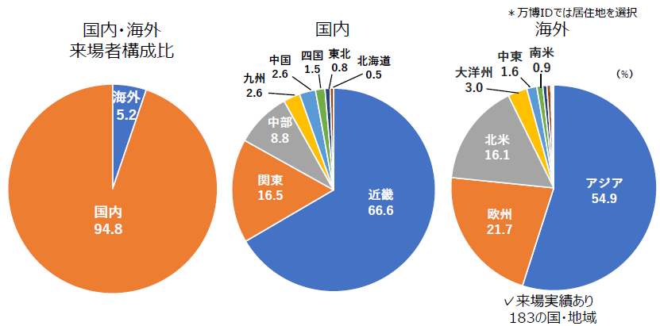
【多くの方に来場いただくこと】 万博IDに基づく来場者の居住エリア
13
Copyright 🄫 2025 公益社団法人2025年日本国際博覧会協会All rights reserved.

Slide 14
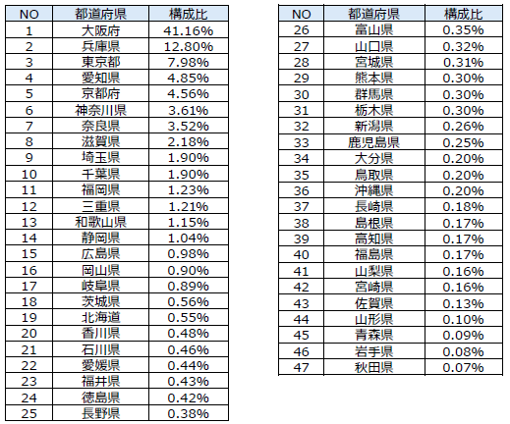
【多くの方に来場いただくこと】 万博IDに基づく来場者の都道府県別割合
14

Slide 15
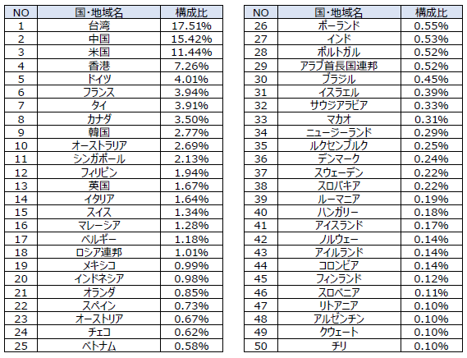
【多くの方に来場いただくこと】 万博IDに基づく海外来場者の国・地域別割合
15

Slide 16
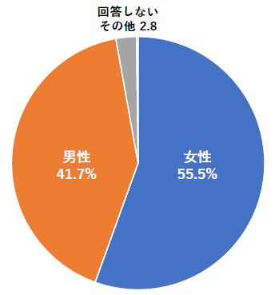
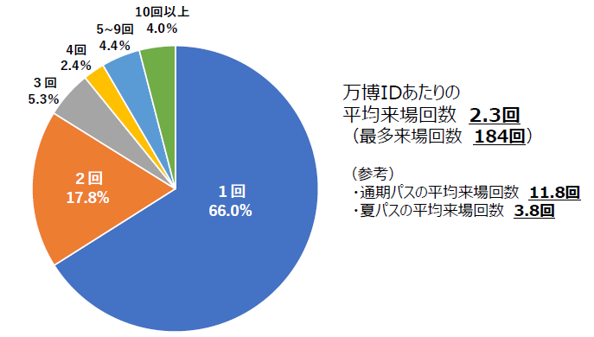
【多くの方に来場いただくこと】 万博IDに基づく来場者の性別 及び 万博IDあたりの来場回数
16
Copyright 🄫 2025 公益社団法人2025年日本国際博覧会協会All rights reserved.

Slide 17
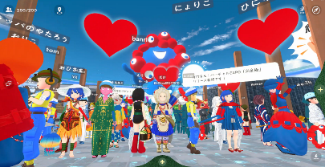
【多くの方に来場いただくこと】 バーチャル万博開催実績
158の国・地域と7の国際機関、民間・団体含む総勢338の出展者と共に3183万回アクセスを達成しました。
バーチャル万博事業^{※1}
総アクセス数
バーチャル万博アプリ
延べ来場者数^{※2}
アプリ来場者数推移
【凡例】
1週目：4/3-4/12までの10日間
2週目以降27週目まで：各7日間
28週目：10/12-13の2日間
194カ国・地域より
3,183万回
461万人
カテゴリ | 配信ストア | アプリ評価※2 | 月間ダウンロードランキング（日本）※2 | 月間ダウンロードランキング（日本） |  | ユーザー 比率
 |  |  | カテゴリ別 | カテゴリ別 | 無料アプリ全体
SP | App Store （iPhone） | 高評価 4.3/5.0 | エンターテイメント 2位 | エンターテイメント 2位 | 7位 | 92%
 | App Store （iPad） | 高評価 4.3/5.0 | エンターテイメント 2位 | エンターテイメント 2位 | 5位
 | Play Store （Android） | 高評価 4.2/5.0 | イベント 1位 | イベント 1位 | 15位
PC | PC/PCVR | ー（バーチャル万博公式HPにてアプリ配信のためデータ無し） |  |  |  | 7%
VR | Meta Store | 2.1/5.0 |  | ー | ー | 1%
バーチャル会場の様子
多くの方の温かいご声援をいただきながら閉幕を迎えることができました。
※1:バーチャル万博事業として協会が行ったオンラインプログラムを指し、バーチャル万博アプリ、バーチャル万博公式HP等へのアクセス含む
※2:国・地域はユーザーがアバター登録時に設定した居住国・地域をベースとする ※3:2025/10/17時点調べ
17
Copyright 🄫 2025 公益社団法人2025年日本国際博覧会協会All rights reserved.

Slide 18
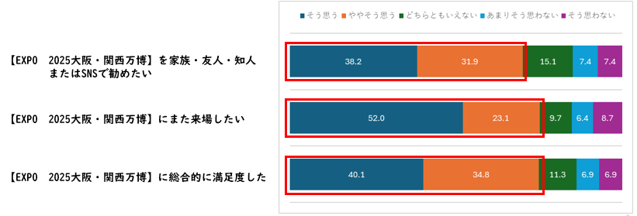

【圧倒的なコンテンツの魅力と来場者による体験・感動の発信！】
【運営面での「毎日改善」】
万博への満足度・推奨度
来場者へのアンケート（開幕から閉幕まで）によると、平均７割を超える来場者から、「家族や友人等に勧めたい」「再来場したい」「満足した」という結果を得た。
最終日［10/13］の総合満足度92.8％
Copyright 🄫 2025 公益社団法人2025年日本国際博覧会協会All rights reserved.
18

Slide 19
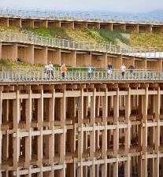
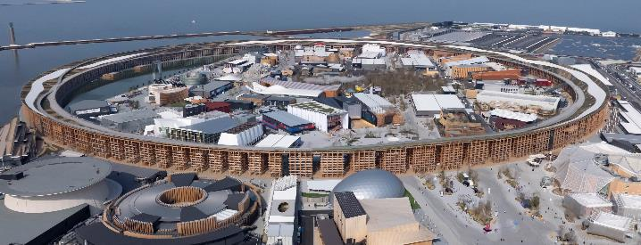
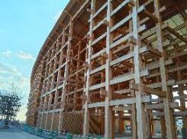
【圧倒的なコンテンツの魅力と来場者による体験・感動の発信！】 世界最大の木造建築物 「大屋根リング」
大屋根リングは「多様でありながら、ひとつ」という理念を表す大阪・関西万博のシンボルとなる建築物。
日本の神社仏閣などの建築に使用されてきた伝統的な貫（ぬき）接合に、現代の工法を加えて建築。会場の主動線として円滑な交通空間であると同時に、雨風、日差し等を遮る快適な滞留空間として利用された。
円周約2㎞、直径（内径）約610m、高さ内側12m・外側２０ｍ、幅30m
19
Copyright 🄫 2025 公益社団法人2025年日本国際博覧会協会All rights reserved.

Slide 20
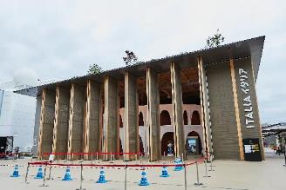
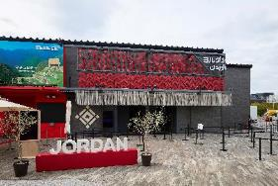
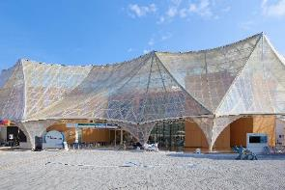
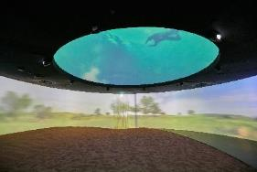
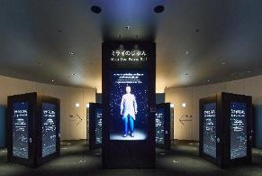
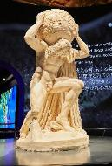
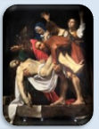
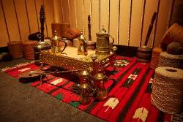
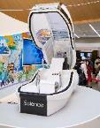
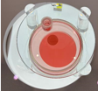
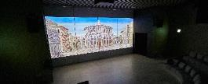
【圧倒的なコンテンツの魅力と来場者による体験・感動の発信！】 パビリオンの例
イタリア＆バチカン
ヨルダン
大阪ヘルスケア
20
Copyright 🄫 2025 公益社団法人2025年日本国際博覧会協会All rights reserved.

Slide 21
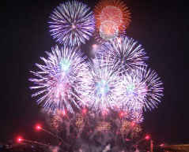
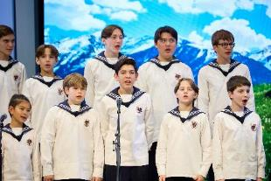
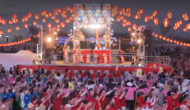
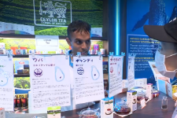
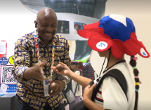
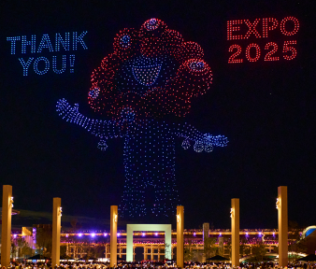
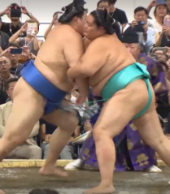
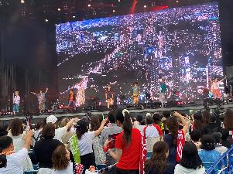
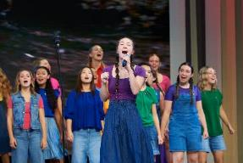
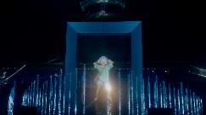
【圧倒的なコンテンツの魅力と来場者による体験・感動の発信！】 イベントの例
大阪ウィーク 盆踊り
異文化との
出会い
EXPO Thanks Fireworks
ウィーン少年合唱団コンサート
ドローンショー
アメリカNDイベント
大相撲大阪・関西万博場所
UNEXT MUSIC FES LDHDAY
SPECIAL LIVE
水上ショー
21
Copyright 🄫 2025 公益社団法人2025年日本国際博覧会協会All rights reserved.

Slide 22













【運営面での「毎日改善」】 AI活用したVOC(Voice of Customer)活動
お客様の
声
毎日改善
お客様の
満足
①AI分析
②N=1読込み
③現場改善
✓マス（新聞・TV）
✓ソーシャル
✓来場者アンケート
✓膨大なデータ
✓自動集計
✓ランキング
✓深いお客様理解
✓改善策討議
✓アンケートが
次回来場時に改善される喜び
✓SNSでファン同士が助け合う喜び
✓すぐやる改善
張り紙・並び導線改善等々
✓イベント強化
✓情報発信
22
Copyright 🄫 2025 公益社団法人2025年日本国際博覧会協会All rights reserved.

Slide 23



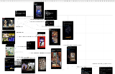






【参考】AI活用したプロモーション
限られたリソースの中で、AI活用によって、メディアPR活動を劇的にスピードアップ
日次
週次
来場者アンケート
ポジネガ/カテゴリ分析
X・Instagram
ポジネガ/カテゴリ分析
拡散チャンスのある
Xの発話収集
PRに向けた、まとめと打ち手作成
TV報道量
ポジネガ/カテゴリ分析
AIアウトプット
・アクションプラン
L現場の打ち手
L 公式発信の打ち手
X、Instagram、YouTube
L インフルエンサー施策
Instagram、YouTube
L TVの打ち手（企画）
・TV報道データの
ポジネガ別、カテゴリ別
到達リーチ数
※関東/関西別
・検索量との相関分析
・アンケートポジ件数/回答率
※カテゴリ別推移
・アンケートネガ件数/回答率
※カテゴリ別推移
・ポジティブエンゲージメント
※カテゴリ別推移
・ネガティブエンゲージメント
※カテゴリ別推移
・エンゲージメント÷リーチ
上位のX投稿のプロット
・メディア分析比較
（アンケート/X/Instagram）
PR活動
来場者アンケート・SNSの発話から、来場者に刺さっているポジティブな
リアルの生声をもとにメディアPR用のネタ・ストーリーを作成
活動の成果
効果検証
23
Copyright 🄫 2025 公益社団法人2025年日本国際博覧会協会All rights reserved.

Slide 24














158の国・地域、7の国際機関が参加
日本の万博史上 最多の参加！
［参考］１９７０年 大阪万博：７６か国・４国際機関（ほか１政庁６州３市）
２００５年 愛・地球博：１２０か国・４国際機関
24
Copyright 🄫 2025 公益社団法人2025年日本国際博覧会協会All rights reserved.

Slide 25
万博を契機とした外交
●ナショナルデーを中心に、海外から国王や皇太子をはじめとする王族や大統領、首相等の国家元首級を含む多くの要人が来訪。日本政府は様々なレベルで「万博外交」を実施
●会場には国家元首・首脳級が７９か国・２国際機関(９１名)参加［愛・地球博３２名］
国家元首級の参加によるナショナルデー
（サンマリノは2名の執政（国家元首）が参加）
25
Copyright 🄫 2025 公益社団法人2025年日本国際博覧会協会All rights reserved.

Slide 26
万博を契機としたビジネス交流
地元経済団体の取り組み実績（大阪商工会議所）
・大阪・関西万博開幕後、海外関係の取り組みの総対応件数は５１８件。
地域別ではアジア・欧州、国別では中国・インドネシア・マレーシアが多い。
・万博に関する国際関連イベントの情報については、週１回、約１万件にメール配信を実施。
[内容別]
[地域別・国別の対応件数]
 |  | 件数
総対応件数 |  | 518
（内訳）
 | セミナー・商談会 | 311
 | 表敬・ブリーフィング・意見交換会 | 96
 | ナショナルデー （日本側催事・各国催事含む） | 61
 | EXPO会場出迎え対応 | 7
 | 懇談会・パーティ | 89
 | MOU／MOA | 20
 | その他（情報提供、視察調整依頼等） | 37
地域 | 件数
アジア | 213
欧州 | 176
アフリカ | 45
中南米 | 24
大洋州 | 22
北米 | 18
中東 | 12
その他※ | 8
国 | 件数
中国 | 70
インドネシア | 32
マレーシア | 31
イタリア | 30
オーストラリア | 16
英国 | 16
韓国 | 11
オランダ | 10
※その他：国・地域属性のないイベント等
[その他各機関への広報協力等]
大阪・関西万博の国際関連イベントの情報を週1回、約1万件にメール配信（実績：25回）
※1機関から複数の依頼があった場合、対応件数は１とし、内訳は複数選択しているため、内訳の合計と総対応件数は一致しない。
26
Copyright 🄫 2025 公益社団法人2025年日本国際博覧会協会All rights reserved.

Slide 27

万博閉幕後の工事等スケジュール
27
Copyright 🄫 2025 公益社団法人2025年日本国際博覧会協会All rights reserved.

Slide 28



入場券販売状況（2025年８月31日時点）
閉幕日の様子 【2027年国際園芸博・ベオグラード万博・リヤド万博へ希望を繋ぐ）】
正式名称：2027年国際園芸博覧会
略称 ：GREEN×EXPO 2027
テーマ ：「幸せを創る明日の風景
Scenery of the Future for Happiness」
会期 ：2027年3月19日～9月26日
会場 ：横浜市 旧上瀬谷通信施設
名称 ：2027年ベオグラード国際博覧会
テーマ ：「Play for Humanity: Sport and Music for All」
（人類のためのあそび：すべての人のためのスポーツと音楽）
会期 ：2027年5月15日～2027年8月15日
会場 ：セルビア共和国・ベオグラード市
旗渡し式
名称 ：2030年リヤド国際博覧会
テーマ ：「変化の時代：共に先見性のある明日へ」
会期 ：2030年10月1日～2031年3月31日
会場 ：サウジアラビア王国・リヤド市
事務総長挨拶
閉会式
Copyright 🄫 2025 公益社団法人2025年日本国際博覧会協会All rights reserved.

Slide 29
【参考１】ギネス世界記録™ ［大阪・関西万博で１８件認定］
 | 主体 | 内容 | 認定日(基準日)
１ | 竹中工務店 | 最大の生分解性の３Dプリント建築（一体造形） 【長さ4.684m×幅4.684m×高さ3.357m】 | 2024年10月25日
２ | 2025年日本国際博覧会協会 | 最大の木造建造物【建築面積：61,035.55㎡】 | 2025年3月4日
３ | Suntory x Daikin | 最大のインタラクティブな噴水設備 【広さ：2,179.32㎡】 | 2025年4月7日
４ | 飯田グループホールディングス株式会社 | ジャカード織で包まれた最大の建物【3,027.75m²】 | 2025年4月13日
５ | 飯田グループホールディングス株式会社 | 扇子の形をした最大の屋根【218.4m²】 | 2025年4月13日
６ | ブラスエキスポ2025実行委員会 | 最大のマーチングバンド【12,269人】 | 2025年5月11日
７ | 大阪府・大阪市 万博推進局 | 最大の盆ダンス【3,946人】 | 2025年7月26日
８ | 大阪府・大阪市 万博推進局 | 最大の盆ダンス（最多国籍数）【62ヵ国】 | 2025年7月26日
９ | キッザニア | 約束・誓いを写した最大のオンラインフォト アルバム【138,454枚】 | 2025年8月7日
29
Copyright 🄫 2025 公益社団法人2025年日本国際博覧会協会All rights reserved.

Slide 30
【参考１】ギネス世界記録™ ［大阪・関西万博で１８件認定］
 | 主体 | 内容 | 認定日(基準日)
１０ | 株式会社JUMPLIFE・代表の 黒野氏（縄跳びのプロ） | 同時ホイール前跳びを跳んだ最多回数 （12人チーム）【60回】 | 2025年5月13日
１１ | レッドクリフ | マルチローター／ドローンによる最大の木の 空中ディスプレイ【1,749機】 | 2025年4月13日
１２ | France Pavilion Expo Osaka 2025 and Femmes du Monde | 最大の折り紙ハート【和紙：縦4.28ｍ×横4.96ｍ】 | 2025年7月14日
１３ | 山田外美代 | 万博を訪れた最多日数【648日】 | 2025年9月5日
１４ | France Pavilion of EXPO Osaka 2025 | 編み物リレーをした最多人数【270人】 | 2025年9月14日
１５ | 太陽工業株式会社 | 最も高い膜構造サウナ建築物【高さ8.4ｍ】 | 2025年10月8日
１６ | 吉本興業 | AIで検知された笑顔の最多数【10,275,874件】 | 2025年10月13日
１７ | レッドクリフ | 1年間に飛行させたマルチローター ／ドローンの最多数【140,194機】 | 2025年10月13日
１８ | SBIホールディングス | 単一イベントにおけるNFT画像の最多発行数【10,622,441枚】 | 2025年10月15日 ［再認定］
30
Copyright 🄫 2025 公益社団法人2025年日本国際博覧会協会All rights reserved.

Slide 31
入場券販売状況（2025年８月31日時点）
【参考２】 海外パビリオン等のリユース［202６年2月９日］
 | 海外パビリオン等 | リユース先 | 備考
1 | オランダ | パソナ（淡路島）
2 | ルクセンブルク | 大阪府交野市・ネスタリゾート神戸 | コンクリートブロック・部材等
3 | ルクセンブルク※ | 上智大学 | インテリア木材等 （３Dプリンターでいすを製作）
4 | セルビア | 2027年ベオグラード万博
5 | セルビア※ | ①大阪科学技術館（大阪市） ②埼玉県富士見市 ③京都府木津川市 | ①ビー玉 ②シンボルツリー「アオダモ」③PV草木
6 | ウズベキスタン | 本国教育センター | モジュール式構造物
7 | シンガポール※ | 大阪府四條畷市 | アルミニウム製ファサード
8 | クウェート※ | 佐賀県 | PV「翼」
9 | カナダ※ | ①宮城県名取市 ②愛知県刈谷市 | ①カナダサイン②ムスコカチェア
10 | イタリア※ | カトリック玉造教会（大阪市） | 鐘
※印は報道機関発表による
Copyright 🄫 2025 公益社団法人2025年日本国際博覧会協会All rights reserved.

Slide 32
入場券販売状況（2025年８月31日時点）
【参考２】 海外パビリオン等のリユース［202６年2月９日］
 | 海外パビリオン等 | リユース先 | 備考
11 | ヨルダン※ | 鳥取県・堺市・大阪府柏原市 | 赤砂
12 | ヨルダン※ | セレッソ大阪 | 赤砂
13 | パキスタン※ |  | 8億年前の岩塩
14 | スーダン※ |  | 太鼓などの伝統工芸品
15 | ポルトガル※ |  | ロープ
16 | イギリス※ | 関西国際空港 | 赤い電話ボックス
17 | 中国※ |  | 竹簡をモチーフにした外観
18 | フランス※ |  | モンサンミッシェル修道院・厳島神社の大鳥居オブジェ
19 | カナダ※ |  | 赤いイス
20 | ベルギー※ | 関西国際空港・大阪国際空港 ・神戸空港 | クッション
※印は報道機関発表による
Copyright 🄫 2025 公益社団法人2025年日本国際博覧会協会All rights reserved.

Slide 33
入場券販売状況（2025年８月31日時点）
【参考２】 海外パビリオン等のリユース［202６年2月９日］
 | 海外パビリオン等 | リユース先 | 備考
21 | フィリピン※ | 調整中 | ベンチ
22 | タイ※ | 調整中 | 現地の祭りを紹介するモニュメント
23 | アイルランド※ | 知恩院（京都市） | 彫刻（Magnus RINN(マグナスリン))
24 | バチカン※ | 長崎県平戸市 | オリーブの木
25 | オーストリア※ | ①兵庫県姫路市 ②滋賀県 | ①ベーゼンドルファー社製グランドピアノ ②公式キャラクター「あかしろあか」バルーン・音符のオブジェ・スタンプ
26 | パキスタン※ | 大阪府東大阪市 | ピンク岩塩
27 | ポルトガル※ | INAXライブミュージアム (愛知県常滑市) | インスタレーション作品「A JANELA」 （ディオゴ・マシャード氏作品）
28 | ドイツ※ | 徳島県庁 | ソファ
29 | ウクライナ※ | 在神戸ウクライナ名誉領事館 | 館内展示物（耐久性の高いゴミ袋・クレジットカード・ウェットティッシュ等） ヘルメット［万博会場での展示はなし］
※印は報道機関発表による
Copyright 🄫 2025 公益社団法人2025年日本国際博覧会協会All rights reserved.

Slide 34
入場券販売状況（2025年８月31日時点）
【参考２】 海外パビリオン等のリユース［202６年2月９日］
 | 海外パビリオン等 | リユース先 | 備考
30 | サウジアラビア※ | 関西大学（鹿児島県 与論島での実証実験） | 人工サンゴ
31 | オーストラリア※ | 調整中 | コアラ像
32 | モナコ※ | 宮崎県美郷町 | 家具等
33 | ルーマニア※ | ルーマニア料理店「Conte」（神戸市） | テーブル・椅子
34 | バルト館（ラトビア・リトアニア）※ | 大阪母子医療センター（大阪府和泉市） | ぬいぐるみ
35 | ナイジェリア※ | メロープラザ（静岡県袋井市） | 彫刻「Unequal Chase」
36 | アメリカ※ | 大阪市立科学館 | 月探査用大型ロケット模型
37 | オマーン※ | 西浦東小学校（大阪府羽曳野市） | いちじくの木
※印は報道機関発表による
Copyright 🄫 2025 公益社団法人2025年日本国際博覧会協会All rights reserved.

Slide 35
入場券販売状況（2025年８月31日時点）
【参考２】 国内パビリオン等のリユース［202６年2月９日］
 | 国内パビリオン等 | リユース先 | 備考
１ | 日本館※ | 全国各地で再利用 中部経済産業局 | CLT［直交集成板］を活用したベンチ
２ | 関西パビリオン（徳島県出展分）※ | 徳島県 | 徳島県ゾーン展示物
３ | 関西パビリオン（鳥取県出展分）※ | 夢みなとタワー（鳥取県境港市） | 体験型展示
４ | 関西パビリオン（福井県出展分）※ | 福井県こども家族館（福井県大飯郡） | 恐竜模型・VR
５ | 大阪ヘルスケアパビリオン | 残置または移築 | 建物一部
６ | 大阪ヘルスケアパビリオン※ | ①関西国際空港 ②大阪国際空港 ③エア・ウォーター健都（大阪府摂津市） ④中之島クロス⑤TSURUMIこどもホスピス | ①②次世代型空気清浄機・オオカミベンチ ③ネオライフスタイルLDK ④心筋シート解説展示物⑤オオカミベンチ
７ | ウーマンズパビリオン | 2027年国際園芸博覧会 | ファサード
※印は報道機関発表による
Copyright 🄫 2025 公益社団法人2025年日本国際博覧会協会All rights reserved.

Slide 36
入場券販売状況（2025年８月31日時点）
【参考２】 国内パビリオン等のリユース［202６年2月９日］
 | 国内パビリオン等 | リユース先 | 備考
8 | 河森館（いのちめぐる冒険） | ①万博記念公園（大阪府吹田市） ②中城中学校（沖縄県中頭郡） ③タオル美術館（愛媛県今治市） ④その他 企業社内展示等 | ①球体のモニュメント「いのち球」 ②③④ 立方体セル(鉄骨フレーム・HPC）
9 | 小山館（EARTH MART） | ①日本民家集落博物館（大阪府豊中市） ②㈱LIXIL | ①屋根の茅 ②外構床材
10 | 石黒館(いのちの未来) | 京都府 | アンドロイド7体
11 | 福岡館（いのち動的平衡館） | (一財)いのち動的平衡財団 | ①立体LEDシステム「クラスラ」 ②鉄骨及び天井膜の一部
12 | 中島館 （いのちの遊び場 クラゲ館）※ | ①広島県福山市 ②徳島県松茂町 ③大阪府東大阪市 ④㈱steAm ⑤おおさかATCグリーンエコプラザ実行委員会 ⑥MAGO CREATION㈱ ⑦ニチレイマグネット㈱ ⑧遠山建築茶室研究所 ⑨信楽伝統産業会館 他 | ①屋根・創造の木・遊具擁壁・照明器具ほか ②創造の木・音触・クレイバー ③④創造の木ほか ⑤角命ほか ⑥海月クラゲ⑦モザイクタイル ⑧茶室 ⑨信楽陶器製いす「トン」
※印は報道機関発表による
Copyright 🄫 2025 公益社団法人2025年日本国際博覧会協会All rights reserved.

Slide 37
入場券販売状況（2025年８月31日時点）
【参考２】 国内パビリオン等のリユース［202６年2月９日］
 | 国内パビリオン等 | リユース先 | 備考
13 | 落合館（null²）※ | ①（一社）計算機と自然 ②ファナック㈱ ③東洋計装㈱ ④㈱サンメカニック | ①横浜園芸博で再設計・再構築 ②ロボットアーム「御神体」 ③④ロボットアーム「ボクセル用」
14 | 河瀨館 （Dialogue Theater-いのちのあかし-） | 落札者選定中 | ①エントランス棟 ②対話シアター棟 ③森の集会所 ④イチョウの木・植栽
15 | 三菱未来館※ | 2027年国際園芸博覧会
16 | NTTパビリオン※ | 国内各地のNTTの営業拠点 | IOWN体験展示
17 | 住友館※ | 関西国際空港 | ランタン
18 | パナソニックグループ パビリオン「ノモの国」 | 2027年国際園芸博覧会 | ファサード
19 | パナソニックグループ パビリオン「ノモの国」※ | 調整中 自社の家電部品 | ツリーのオブジェ パビリオン鋼材等
※印は報道機関発表による
Copyright 🄫 2025 公益社団法人2025年日本国際博覧会協会All rights reserved.

Slide 38
入場券販売状況（2025年８月31日時点）
【参考２】 国内パビリオン等のリユース［202６年2月９日］
 | 国内パビリオン等 | リユース先 | 備考
20 | PASONA NATUREVERSE | パソナ（淡路島） | パビリオン
21 | PASONA NATUREVERSE※ | パソナグループ宿泊施設（淡路島） | ドレス
22 | BLUE OCEAN DOME | ①アジアティーク・ザ・リバーフロント（タイ） ②ポンピドゥー・センター・メス（フランス） | ①ドームA・B移設 ②ドームC移設
23 | ガスパビリオン おばけワンダーランド※ | 岡山県倉敷市 | 新素材（SPACECOOL）・照明器具・ドライミスト
24 | よしもとwaraii myraii館※ | 群馬県下仁田町 | 問いかけられるネギ
25 | 未来の都市（神戸製鋼所展示分）※ | 神戸製鋼所本社・神戸市立青少年科学館・神戸総合技術研究所・灘浜サイエンススクエア | 球体LEDビジョン・ボールコースター・大型LEDビジョン・インタラクティブ展示
※印は報道機関発表による
Copyright 🄫 2025 公益社団法人2025年日本国際博覧会協会All rights reserved.

Slide 39
入場券販売状況（2025年８月31日時点）
【参考２】 その他会場内施設等リユース［202６年2月９日］
 | 国内パビリオン等 | リユース先 | 備考
１ | 大東建託ポップアップ ステージ※ | 事務所や住宅の壁の下地材等で活用 | 木材
２ | トイレ5 | 大阪府立花の文化園（大阪府河内長野市） | 4セット
３ | トイレ6 | 施設建材利用・神社境内への移植 | 杉板・樹木等
４ | EXPOアリーナ「Matsuri」 | 国内・アジア・アメリカで活用 | 音響機材
５ | 迎賓館 | 新潟ふるさと村（新潟県新潟市） ストーンミュージアム博石館（岐阜県中津川市） | 翡翠原石
６ | 大屋根リング | ①2027年国際園芸博覧会②復興住宅（石川県珠洲市） ③駅前広場（福島県浪江町）④第76回全国植樹祭えひめ2026「御歩道、ステージ」(愛媛県)⑤小学校体育館（山梨県山中湖町村）⑥中学校校舎（山梨県富士川町）⑦さかい利晶の杜「移動式茶室」（堺市）⑧キーホルダー（堺市） | 木材
※印は報道機関発表による
Copyright 🄫 2025 公益社団法人2025年日本国際博覧会協会All rights reserved.

Slide 40
入場券販売状況（2025年８月31日時点）
【参考２】その他会場内施設等のリユース［202６年2月９日］
 | 国内パビリオン等 | リユース先 | 備考
７ | 水素船「まほろば」 | 東京都 | 東京港を運行
８ | CDCベンチ | 兵庫県伊丹市 大阪府河内長野市 | 案内所・休憩所設置物
９ | ミャクミャク像 | ATC | 大阪市役所設置物
10 | EXPOナショナルデーホール「レイガーデン」 | 公共施設、商業施設へ活用 | 天井角材・床材タイル
※印は報道機関発表による
Copyright 🄫 2025 公益社団法人2025年日本国際博覧会協会All rights reserved.

